Slide 1
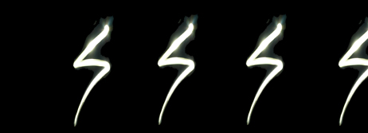

Gerichtshandeln Gottes
Zeitlinie – Endzeit
Christi Geburt
Reformation / Gegenreformation
Trübsalszeit
70. Jahrwoche
Untergang Römisches Reich
… unbekannt
bruchstückhaftes Geschichtsbild
0
250
500
750
1000

